Slide 1
打ち合わせの目的
先週（〜11/18）取り組んだ内容の共有
目的
モデル活用結果

Slide 2
目的

Slide 3
本検証の全体像：AI（機械学習モデル）を用いた影響度の計算方法
AI在庫適正化画面における「影響する因子」の影響度を計算する方法は以下の通りです
①データ準備
②AIの活用
③影響度の計算
概要
データを「影響する因子」と「発見する要素」に分ける
入力を「影響する因子」、出力を「発見する要素」とした入出力の対応関係をAI（機械学習モデル）が自動的に定める
開発したAIモデルは中身が複雑であったり、ブラックボックス化されているため、どの変数が結果に寄与しているかを説明することが難しい。
結果の説明が可能な形に変換し、「影響する因子」の影響度を定量化する
データ
影響する因子
影響する因子
発見する要素
AI
+0.4
発見する要素
AI
「影響する因子」を入力すると、「発見する要素」を精度良く予測できるAIを開発する
影響度を算出
詳細

Slide 4
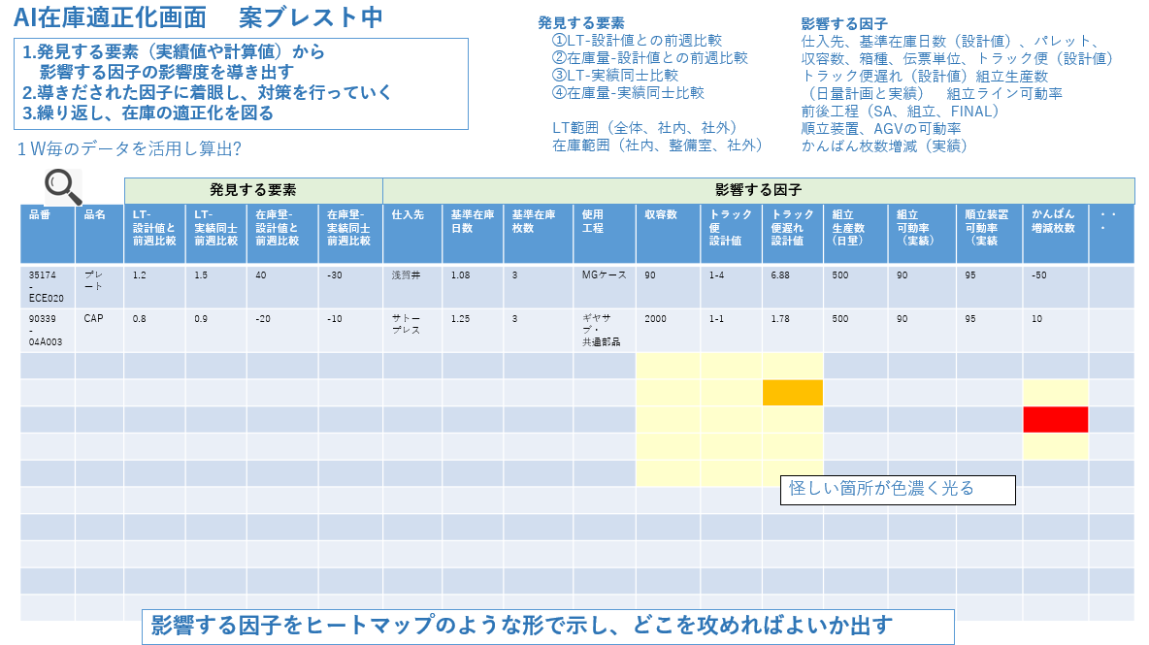
本検証の最終アウトプット：簡易版のAI在庫適正化画面などの説明
まずは簡易的なトライとして、個々の「発見する要素」に対してAI在庫適正化画面を作成します。
発見する要素A
発見する要素B
「発見する要素」の組み合わせに対して、影響度を定量化
個々の「発見する要素」に対して、影響度を定量化

Slide 5
①データの準備（1）
23年度9月のデータを対象に、1W毎に「発見する要素」と「影響する因子」を計算します。それぞれの変数の決定は、先日頂いた資料「AI在庫適正画面（案）」に基づいています
「発見する要素」は以下の通り
・順立装置在庫量/設計値MAX
・順立装置在庫量/設計値MIN
・先週からの順立装置在庫量の増加率
・社内LT（検収〜回収LT）/設計値
・先週からの社内LTの増加率
「影響する因子」は以下の通り
・収容数
・納入回数（便）
・納入回数（遅れ）
・基準在庫日数
・基準在庫枚数
・組立時間稼働率
・便Ave
・加工数
・不等ピッチ
・納入数/日量数
・入庫数/納入数
・出庫数/入庫数
・回収数/出庫数
・仕入先
・箱種
・使用工程
データの外観
品番 | 在庫量/設計値MAX | 在庫量/設計値MIN | 先週からの在庫量の増加率 | 社内LT/設計値 | 先週からの社内LTの増加率 | 収容数 | 納入回数（便） | 納入回数（遅れ） | … | 不等ピッチ

Slide 6
①データの準備（2）
「仕入先」や「箱種」、「使用工程」などの数値データではないカテゴリデータは以下のような形に0または１に変換（ワンホットエンコーディング）します
変換方法のイメージ
・
品番 | 発見する要素(略） | 仕入先名_アイコー（株） | 仕入先名_アイシン機工（株） | 仕入先名_アイシン精機（株） | 仕入先名_サトープレス工業（株） | 仕入先名_サンコール（株） | 仕入先名_マレリ（株） | … | 使用工程_7.ファイナル前半 | 使用工程_8.ファイナル後半

Slide 7
②AIの活用
「ランダムフォレスト」と呼ばれる決定木モデルを採用します。決定木モデルは、簡易的に実装可能で結果の視認性や説明可能性に優れたモデルですが、単体だとそれほど精度が高いモデルではないため、複数の決定木モデルを組み合わせた「ランダムフォレスト」が有効です。
データ
サンプル1
予測結果1
平均
サンプル2
予測結果2
最終
予測結果
サンプル3
予測結果3
発見する要素

Slide 8
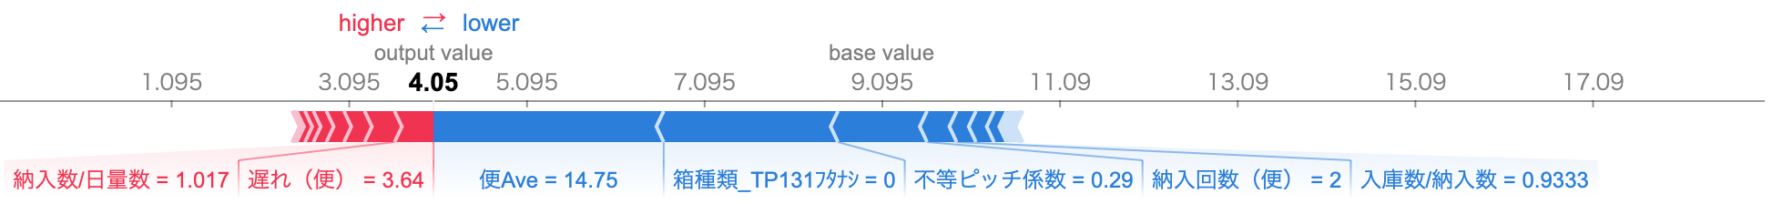
③影響度の計算：SHAP値の計算
「影響する因子」の影響度を定量化するために、SHAP値を計算します。SHAP値とは、機械学習モデルの入力がそのモデルの出力にどの程度影響を与えるかを測定するための値です。
①モデルの平均予測値 E[f(x)]（base value）:
横軸の base value= 9.095 は、データに対するモデルの予測結果の平均値です。この平均値を基準として、各「影響する因子」の影響度を算出していきます。
②特定のデータポイントの予測結果 (f(x)):
図の特定のデータポイント（品番01912ECB010の9月2周目）に対する予測結果（社内LT/設計値）は f(x) = 4.05 です。基準値 E[f(x)] = 9.095 からの差までの寄与度を、各説明変数ごとに赤色と青色の帯で表しています。
③寄与度の色分けの意味:
赤色の帯は、その説明変数が予測値を正の方向へ引き上げる寄与をしていることを意味します。
青色の帯は、その説明変数が予測値を負の方向へ引き下げる寄与をしていることを意味します。
④視覚的な解釈:
色分けされた帯を用いることで、どの説明変数が予測結果にどの程度影響を与えているかを視覚的に理解できます。
例として、図では "MedInc" が正の方向へ、"Latitude" が負の方向へ最も大きく寄与しています。

Slide 9
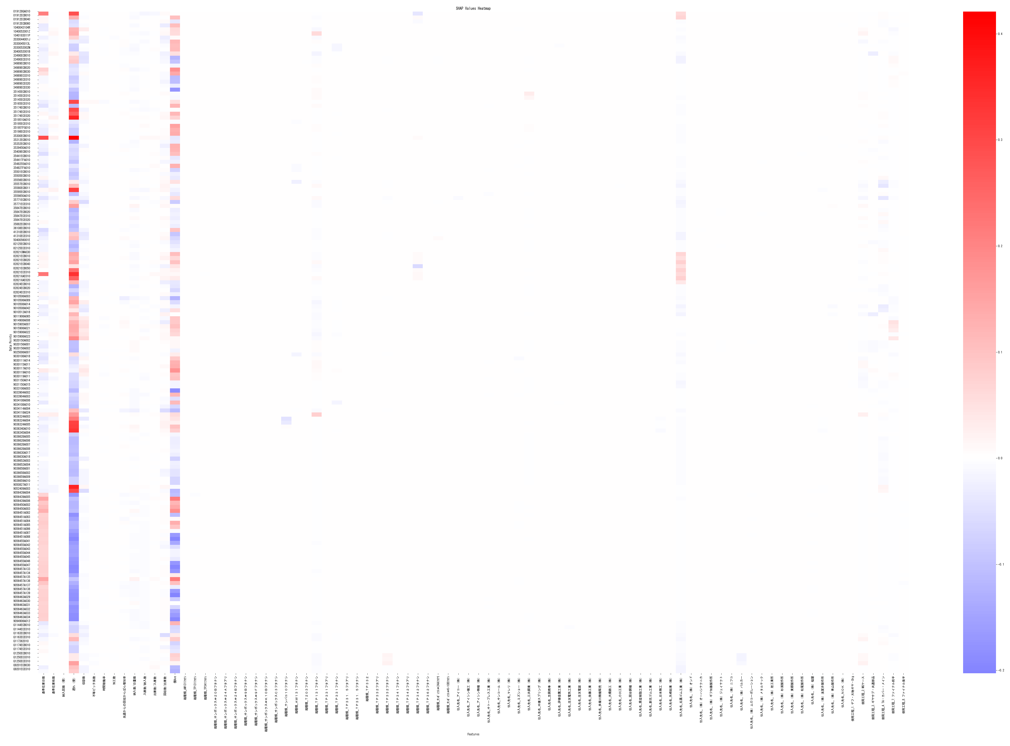
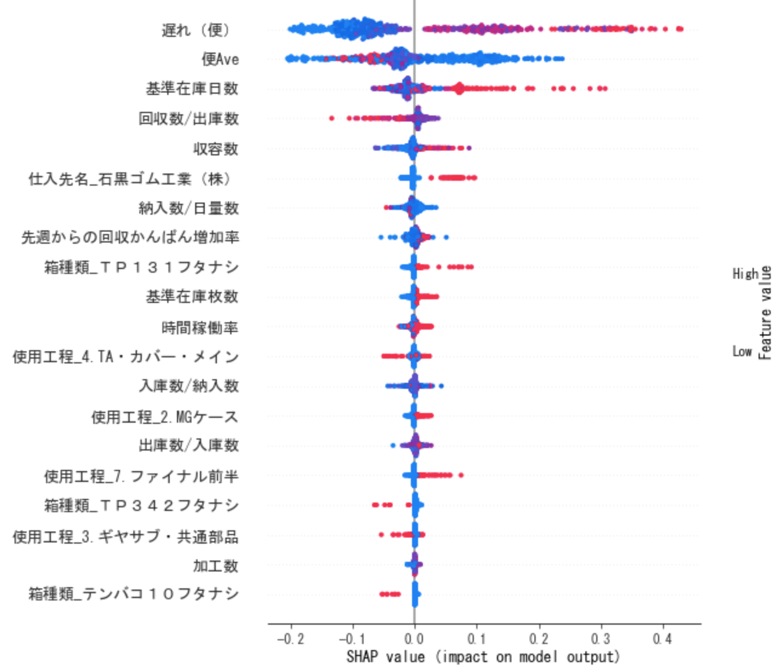
結果：順立装置在庫量/設計値MAX

Slide 10
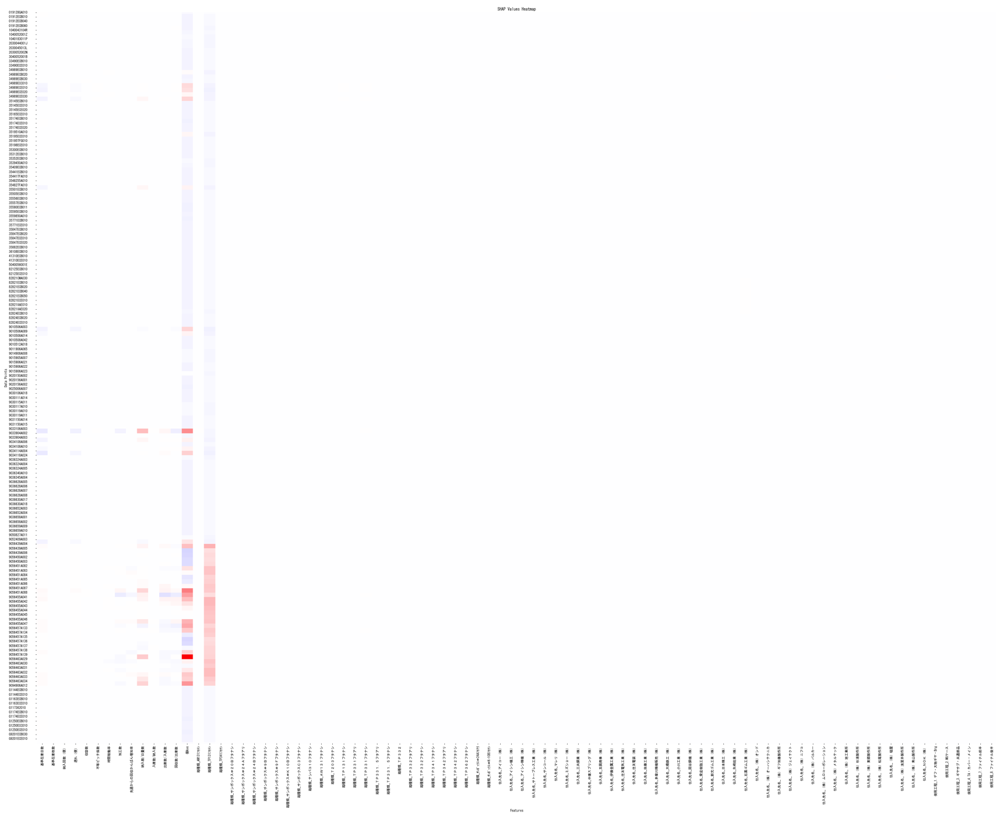
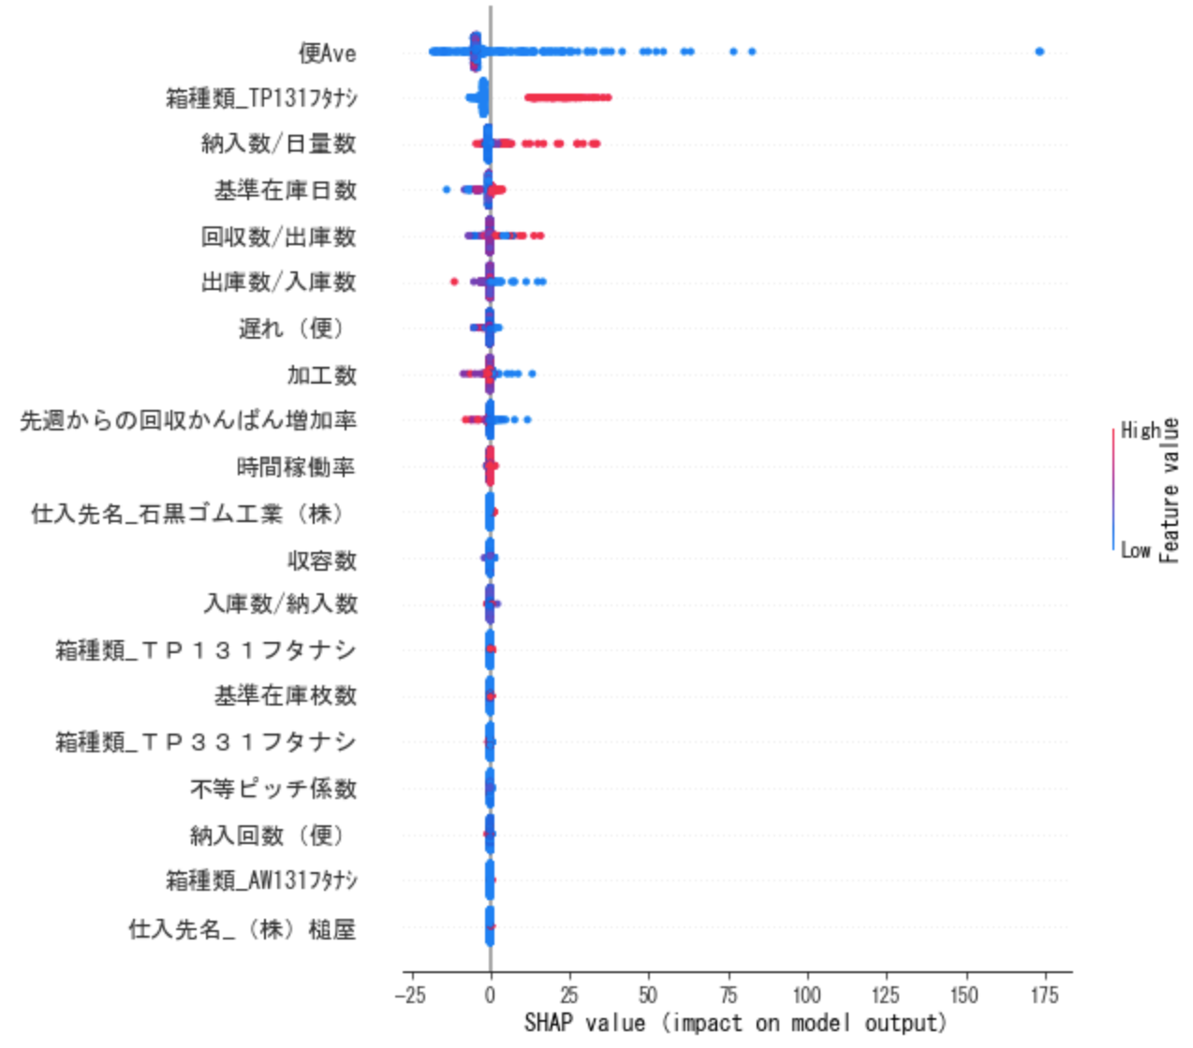
順立装置在庫量/設計値MIN

Slide 11
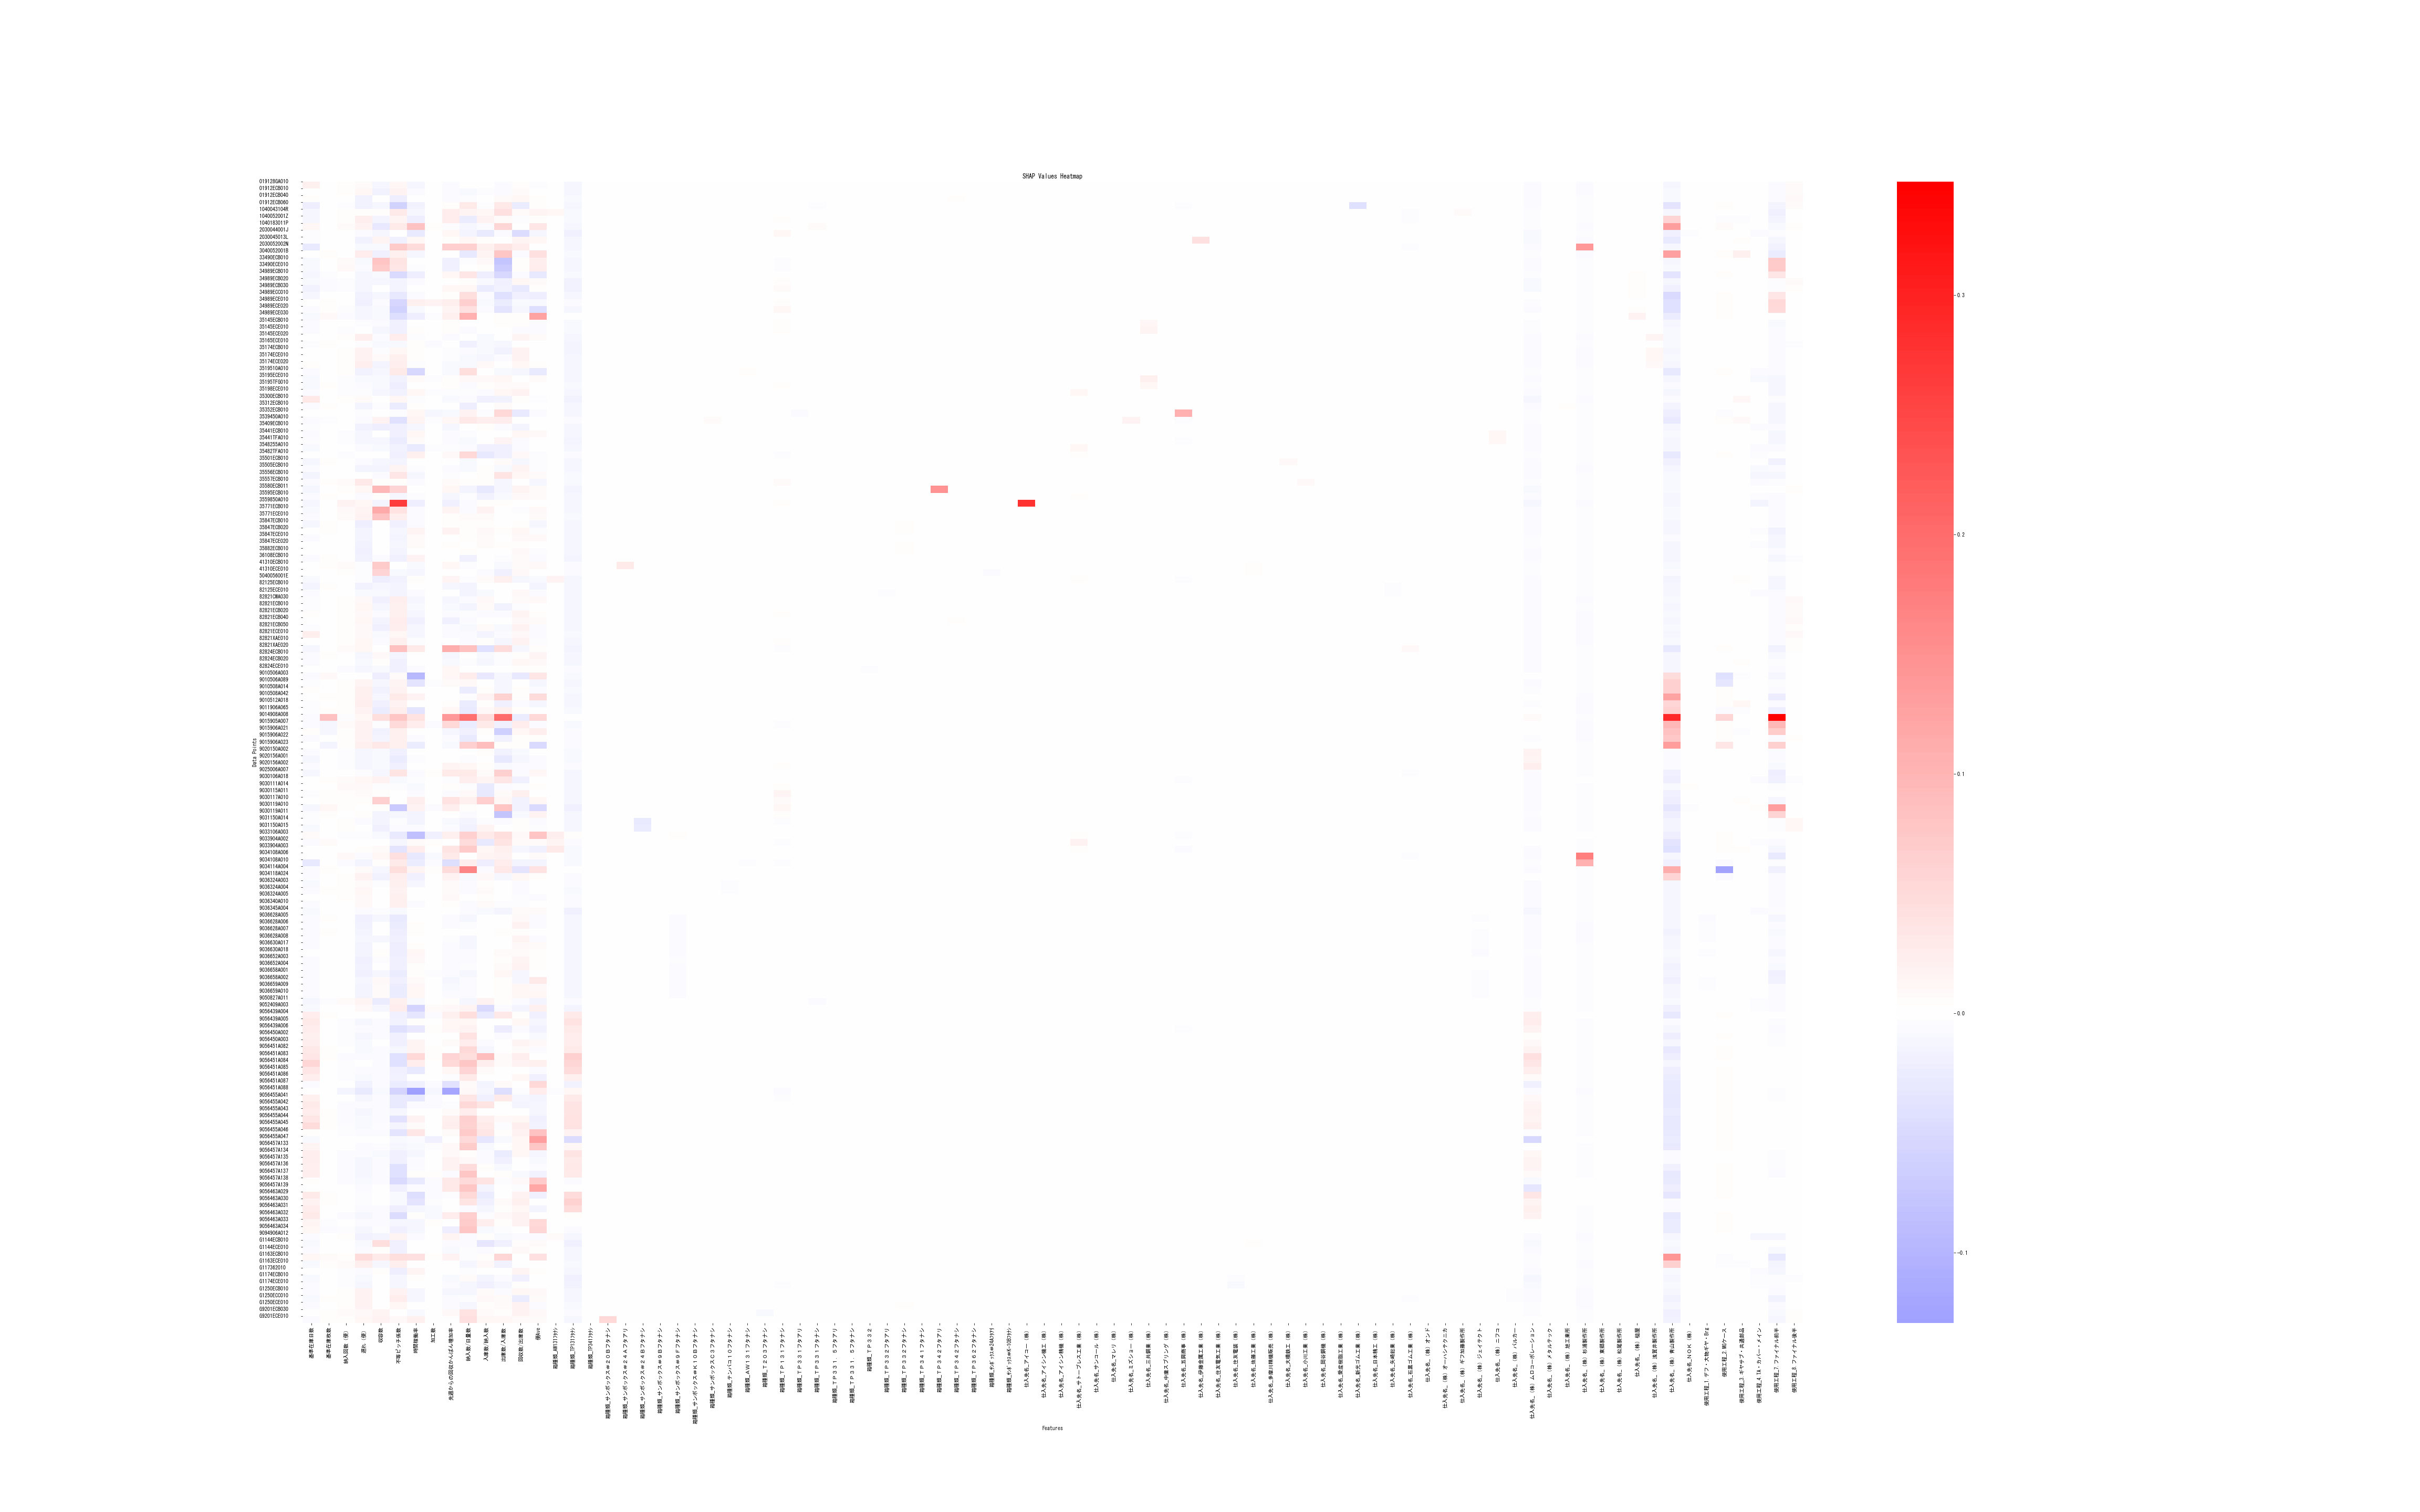
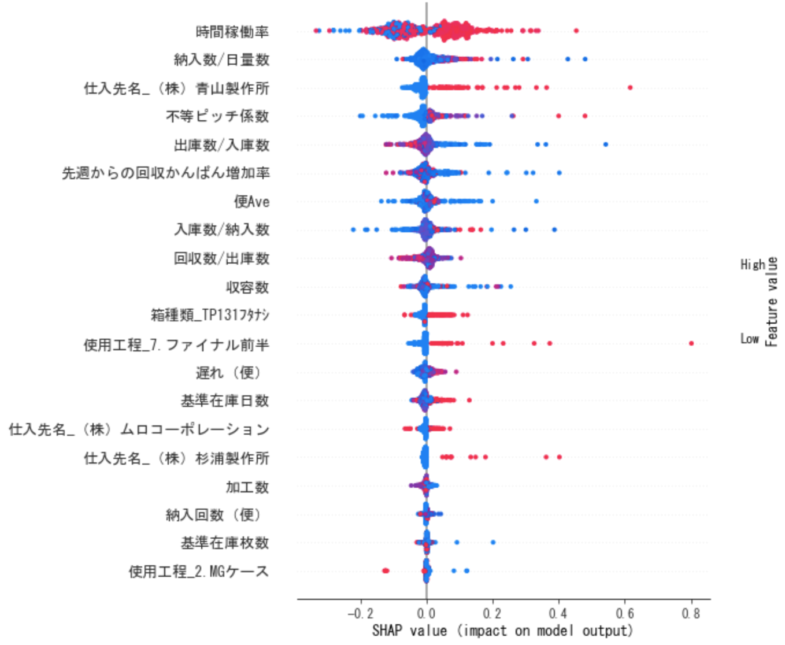
先週からの順立装置在庫量の増加率

Slide 12
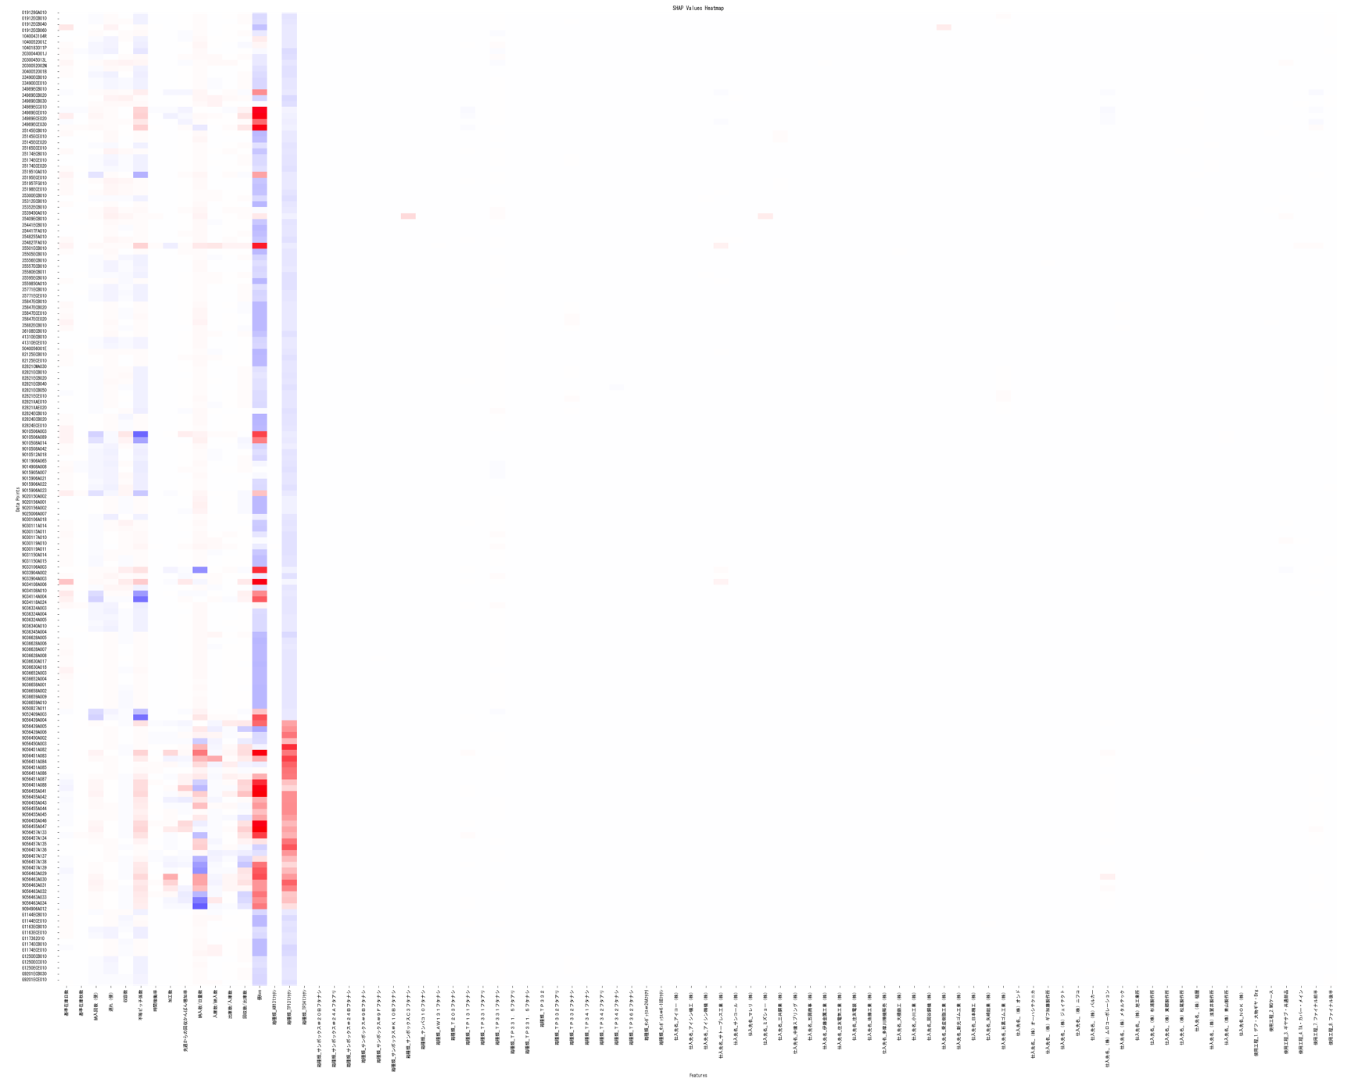
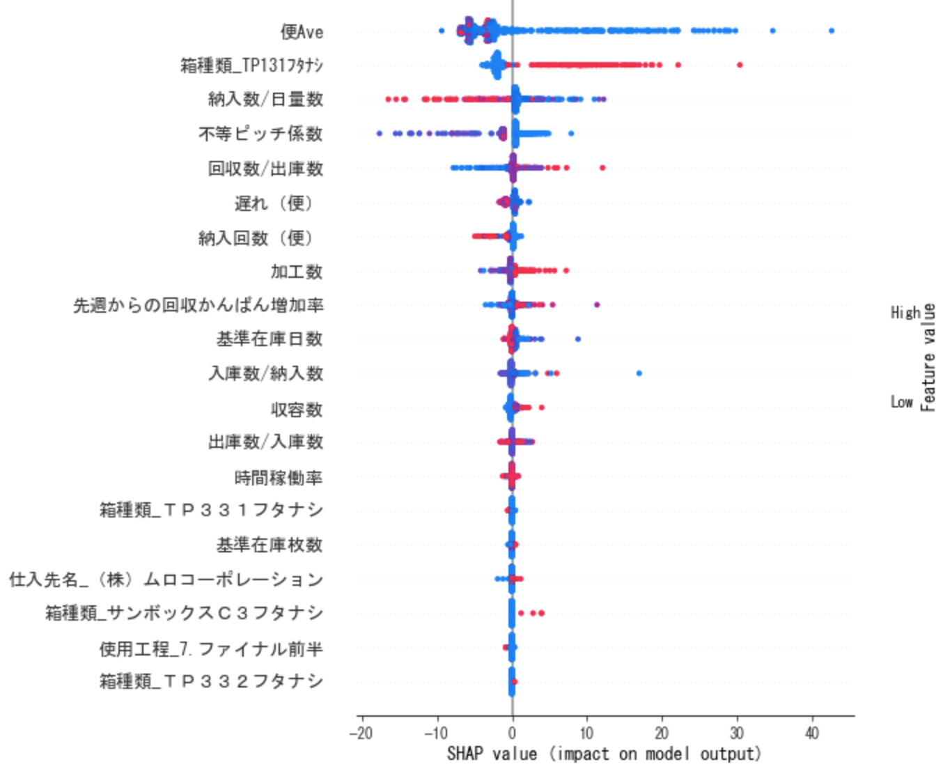
社内LT（検収〜回収LT）/設計値

Slide 13
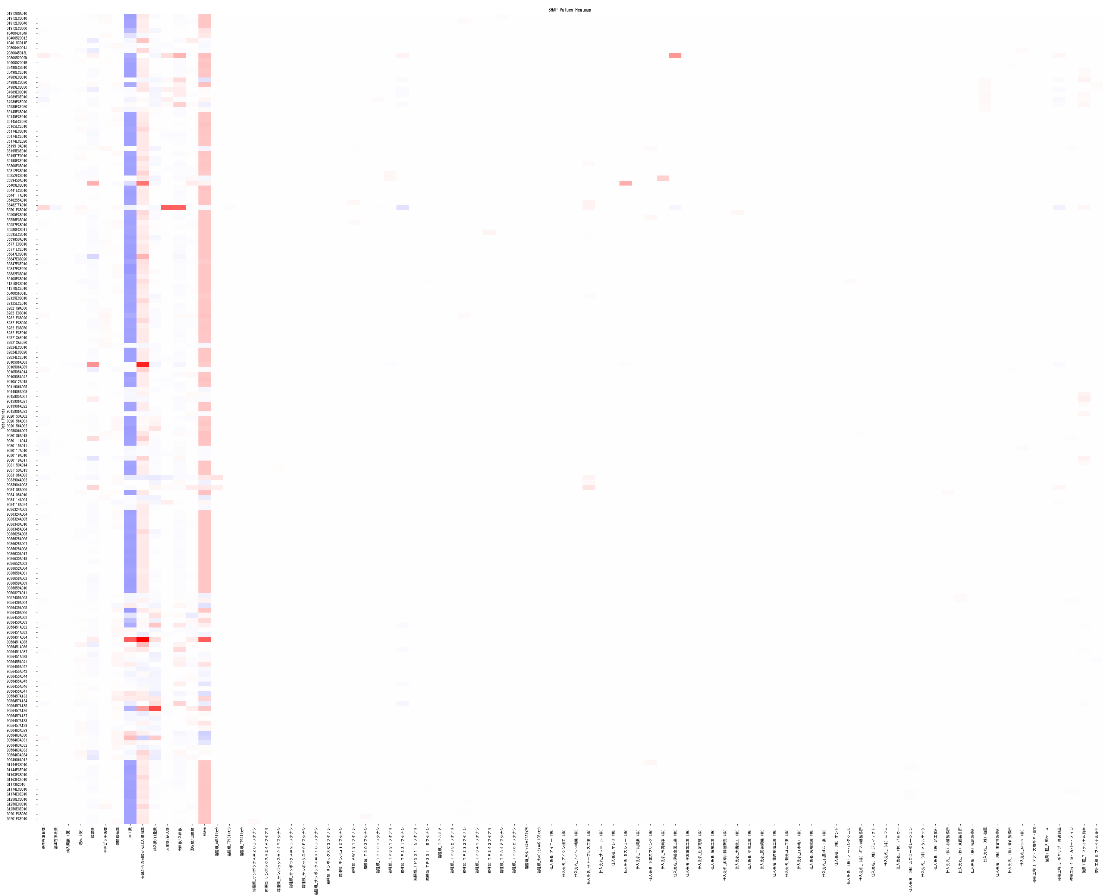
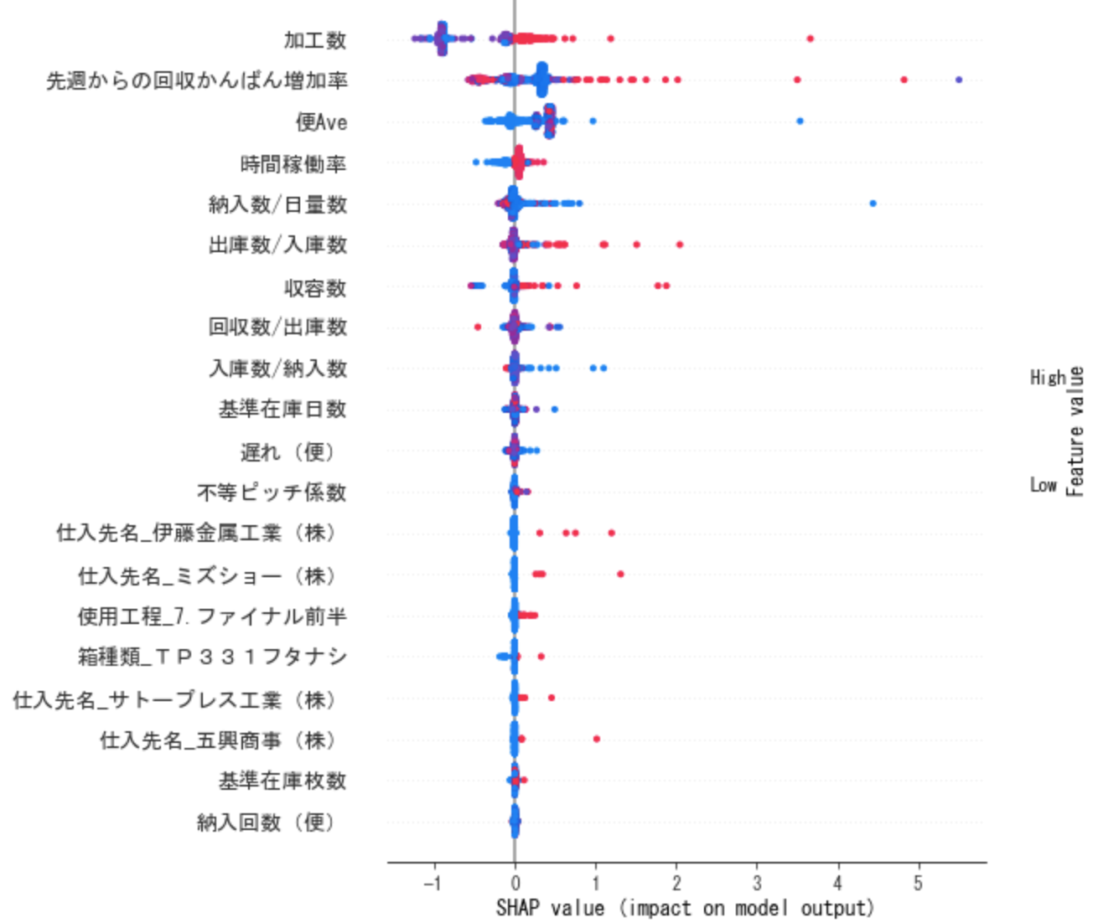
先週からの社内LTの増加率

Slide 14
基準在庫枚数（日数変換）=基準在庫日数+基準在庫枚数×収容数/日量数
便ave

Slide 15
SHAPでは因果関係を説明できません
教師あり
木構造でデータを分類する手法、視認性が高い
単体だとそれほど精度が高い手法ではない
データの構造把握、使いやすさには優れている
過学習を起こしやすい
複数モデルを
なぜそうっているかの解釈が難しい
解釈性より予測精度に重きを置いている
シャープレイ値（限界貢献度（
汎化能力が非常に高い、簡易的に実装可能
2001年に提案された手法
決定機をたくさん集めて統合して結果を出力する方法

Slide 16
②AIの活用
発見する要素 | 予測精度（平均二乗誤差）
順立装置在庫量/設計値MAX
順立装置在庫量/設計値MIN | 132.6547
先週からの順立装置在庫量の増加率
社内LT（検収〜回収LT）/設計値
先週からの社内LTの増加率

Slide 17
データ準備
 | 元データのありか | データの作り方
印刷検収LT/検収入庫LT/入庫出庫LT/出庫回収LT/社内LT（検収回収LT） | 所在管理MB | 回収月が9月のもので、印刷検収入庫出庫回収の各タイムスタンプが押されているかんばんから算出
収容数 | 所在管理MB
仕入先名 | 所在管理MB
在庫数/入庫数/出庫数 | 在庫推移MB
納入ｻｲｸﾙ間隔/回数/遅れ | 手配運用情報
基準在庫日数 | 手配運用情報
日量数 | 手配数
基準在庫枚数 | 手配数
不等ピッチ |  | 不等ピッチ係数より算出

Slide 18
条件
品番 | 影響する因子１ | 影響する因子2 | … | 影響する因子X
019128GA010
01912ECB010
…
G9201ECE010
YES
NO
条件
条件
YES
NO
YES
NO

